Slide 1
Інтерференція світла
Підготувала Шніт

Slide 2
Інтерференція
ботаніка
фізика
Інтерференція (фізика) - зміна в характері звукових, теплових, світлових і електричних явищ, пояснюване коливальним рухом: у першому випадку частинок звучного тіла, в інших трьох - коливанням.
Інтерференція світла - окремий випадок інтерференції для видимої області електромагнітного спектра;
Інтерференція полів напруг - у фізиці кристалів (Мартенситне перетворення)
психологія
лінгвістика
генетика
біологія
зоологія

Slide 3
Докладніше про інтерференцію світла
Інтерференція світла - перерозподіл інтенсивності світла в результаті накладення ( суперпозиції ) кількох когерентних світлових хвиль . Це явище супроводжується чергуються в просторі максимумами і мінімумами інтенсивності. Її розподіл називається інтерференційної картиною.

Slide 4
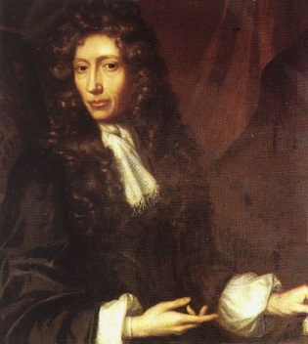
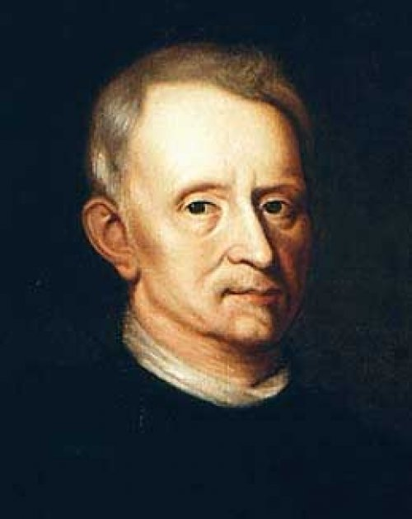
Історія відкриття
Вперше явище інтерференції було незалежно виявлено Робертом Бойлем (1627-1691 рр..) і Робертом Гуком (1635-1703 рр..).

Slide 5
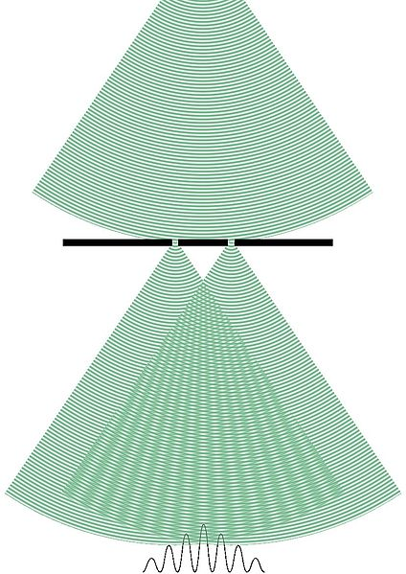

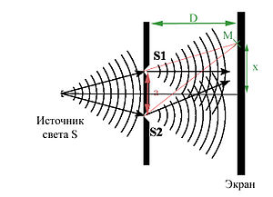
Дослід Юнга - експеримент, проведений Томасом Юнгом і став експериментальним доказом хвильової теорії світла . Результати експерименту були опубліковані в 1803 .

Slide 6
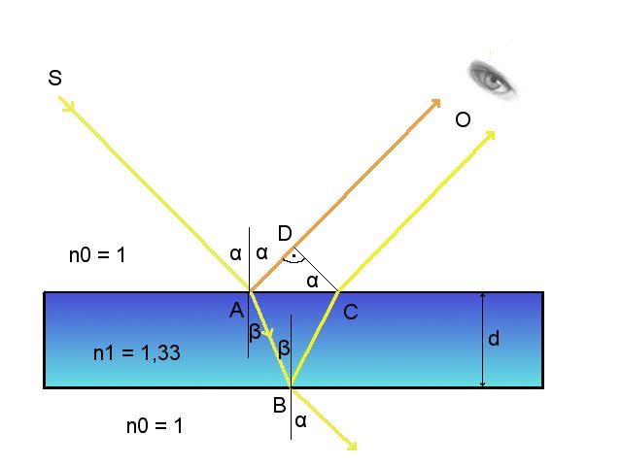
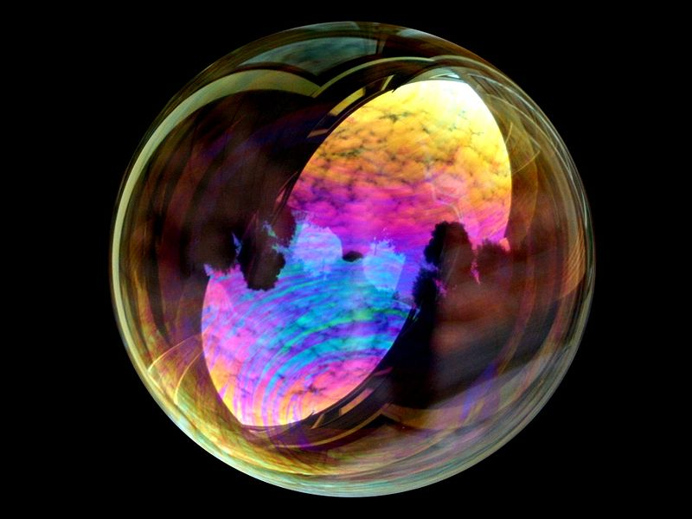
Інтерференція світла в тонких плівках
- Умова максимуму;
- Умова мінімуму
Інтерференція світла на мильній бульбашці.
де k = 0,1,2 ... і - оптична довжина шляху першого і другого променя, відповідно.
Інтерференція в тонкій плівці. Альфа - кут падіння, бета - кут відбиття, жовтий промінь відстане від оранжевого, вони зводяться оком в один і інтерферують.

Slide 7
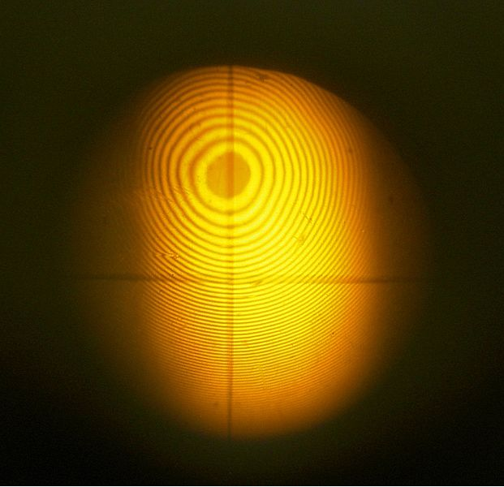
Кільця Ньютона
Кільця Ньютона - кільцеподібні інтерференційні максимуми і мінімуми, що з'являються навколо точки дотику злегка зігнутої опуклою лінзи і плоскопараллельной пластини при проходженні світла крізь лінзу і пластину

Slide 8



Інтерференційна картина являє собою чергування світлих і темних смуг, крок яких дорівнює:
У багатьох науково технічних додатках поняття випадку нерівних частот узагальнюється на будь-які, в тому числі і не плоскі хвилі. Так як в більшості випадків, наприклад в задачах пов'язаних з інтерференцією і дифракцією світла, досліджується в основному просторове положення максимумів і мінімумів і їх відносна інтенсивність, постійні множники, які не залежать від просторових координат, часто не враховуються. З цієї причини часто вважають:
Ступінь розрізнюваності смуг на тлі середньої інтенсивності називається видність або контрастом інтерференційних смуг:
Інтерференційне співвідношення має вигляд:

Slide 9
Інтерференція окремих фотонів
Інтерференція світла відбувається не в результаті складання різних фотонів, а в результаті інтерференції фотона самого з собою . При цьому тимчасова когерентність не потрібно для формування статистичної інтерференційної картини - фотони можуть проходити один за одним з необмеженим періодом проходження.

Slide 10
Дякую за увагу!

